Slide 1
Паскаль. Ветвления

Slide 2
Условие
Да
Нет
Операторы 1
Операторы 2
Полная развилка

Slide 3
Полная развилка
if (условие) then
begin
операторы1;
end;
else
begin
операторы2;
end;
Составной оператор

Slide 4
Условие
Да
Нет
Оператор 1
Оператор 2
Полная развилка. Краткая запись.

Slide 5
Полная развилка. Краткая запись.
if (условие) then оператор1 else оператор2;

Slide 6
Условие
Да
Нет
Операторы
Неполная развилка

Slide 7
Неполная развилка
if (условие) then
begin
операторы;
end;

Slide 8
Условие
Да
Нет
Оператор
Неполная развилка. Краткая запись.

Slide 9
Неполная развилка. Краткая запись.
if (условие) then оператор;

Slide 10
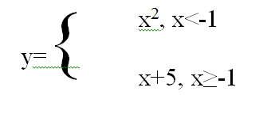
Пример 1.
1. Постановка задачи.
Составить программу расчета значений функции:

Slide 11
Пример 1.
2. Математическая модель.

Slide 12
Пример 1.
Данные:
Входные: x
Выходные: y

Slide 13
начало
Пример 1.
4. Блок-схема.
Ввод x
Да
Нет
x<-1
y=x*x
y=x+5
Вывод y
конец

Slide 14
Пример 1.
5. Текст программы.
program razvilka:
var
x: real;//аргумент
y: real;//функция
begin
writeln('Введите x');
readln(x);
if (x<-1) then y:=x*x else y:=x+5;
writeln('y= ',y);
end.

Slide 15
Пример 1.
6. Контрольные (тестовые) примеры.
x=-4
y=16
x=7
y=12

Slide 16
Пример 2.
1. Постановка задачи.
Составить программу расчета корней квадратного уравнения.

Slide 17
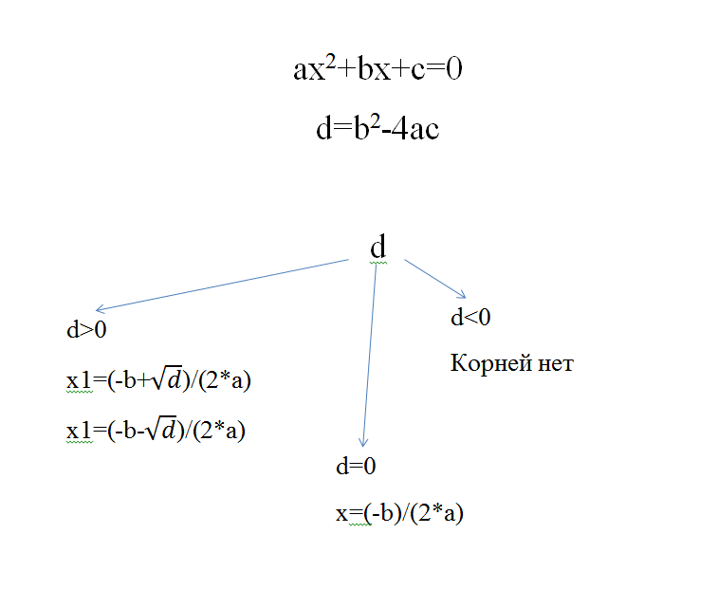
Пример 2.
2. Математическая модель.

Slide 18
Пример 2.
Данные:
Входные: a,b,c
Промежуточные: d
Выходные: x,x1,x2

Slide 19
начало
Ввод a
Пример 2.
4. Блок-схема.
Ввод b
Ввод c
d:=b*b-4*a*c
Да
d>0
Нет
x1=(-b+sqrt(d))/(2*a)
x2=(-b-sqrt(d))/(2*a)
Вывод x1
Вывод x2
Да
d=0
Нет
x=(-b)/(2*a)
Вывод x
Да
d<0
Нет
Вывод «Корней нет»
конец

Slide 20
Пример 2.
5. Текст программы.
program kvur;
var
a,b,c: real;//коэффициенты
d: real;//дискриминант
x1,x2,x: real;//корни
begin
writeln('Введите a');
readln(a);
writeln('Введите b');
readln(b);
writeln('Введите c');
readln(c);
d:=b*b-4*a*c;
if (d>0) then
begin
x1:=(-b+sqrt(d))/(2*a);
x2:=(-b-sqrt(d))/(2*a);
writeln('x1= ',x1);
writeln('x2= ',x2);
end;
if (d=0) then
begin
x:=(-b)/(2*a);
writeln('x= ',x);
end;
if (d<0) then writeln('Корней нет');
end.

Slide 21
Пример 2.
6. Контрольные (тестовые) примеры.
a=3, b=-2,c=-1
d=16
x1=1
x2=-1/3
a=1, b=2,c=1
d=0
x=-1
a=5, b=2,c=1
d<0
Корней нет

Slide 22
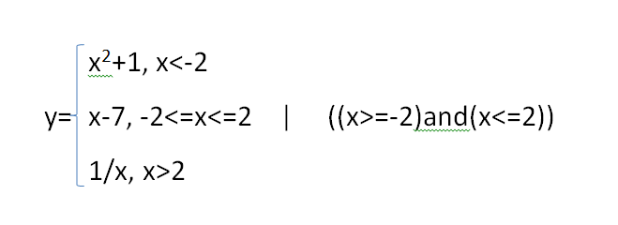
Пример 3. (самостоятельный разбор)
1. Постановка задачи.
Составить программу расчета значений функции:

